Slide 1
Krigsförloppet i korthet

Slide 2
Allianser under kriget de främsta medlemmarna
De allierade
Storbritannien
Frankrike
USA
Axelmakterna
Tyskland
Japan
Italien

Slide 3
1939-1941 - Tyska segrar I europa
1920
1 september 1939: Tyskland invaderar polen, Sovjetunionen anfaller från öster.
3 september 1939: Storbritannien och Frankrike förklarar krig mot Tyskland.
30 November 1939: Sovjetunionen invaderar Finland, för att kunna skydda sig. ”finska vinterkriget”.

Slide 4
1940
9 april 1940: Tyskland anfaller Norge och danmark. Tyskland ville skaffa sig ubåtsbaser i de norska fjordarna, men ännu viktigare – säkra järnmalmstillförseln från sverige till tyskland som gick via narvik.
10 maj 1940: Tyskland anfaller belgien, nederländerna och luxenburg för att kunna nå frankrike.
14 juni 1940: Tyskland ockuperar paris och ett vapenstillestånd undertecknas en vecka senare.

Slide 5
Forts. 1940
Juni 1940: tyskland står som segrare i väst men ett land återstår – storbritannien. Dessa vägrar dock att sluta fred med tyskland.
Augusti 1940: tyskland, med sitt toppmoderna flygvapen, anfaller storbritannien. Storbritannien, som hade bättre jaktplan, står emot Tysklands anfall och hitler ger upp i maj 1941.
September 1940: Italien invaderar egypten 1940, och därefter Grekland i september samma år – mussolini ville skapa livsrum för italienarna. Dock lyckas han inte speciellt bra, hitler måste städa upp efter honom.

Slide 6
1941 – kriget blir ett världskrig
1941
Februari 1941: tyska soldater anländer till Nordafrika för att strida mot britterna. Tyskarna var i nordafrika intresserade av oljan, som de behövde för sin krigsföring. Britterna lyckas slutligen besegra tyskland i Slaget vid el-Alamein i november 1942.
22 juni 1941: Operation Barbarossa inleds, Tyskland invaderar sovjetunionen. Målet för tyskarna var att krossa sovjet och skaffa livsrum åt tyskarna. Vädret sätter stopp för tyskarna och de tvingades ge upp helt 1943.
7 december 1941: Japan och Usa dras in i kriget då japanarna bombar pearl harbour på hawaii.

Slide 7
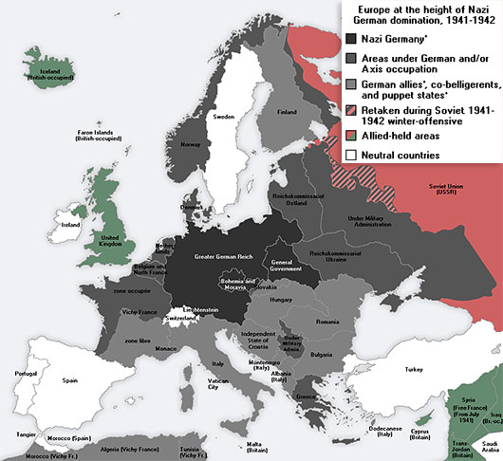
1942
1942
Axelmakterna tycks vara ostoppbara.
Tyskland stod som segrare på alla fronter och japan erövrade stora delar av Sydostasien.

Slide 8
1943 – kriget vänder
1943
Februari 1943: Tyskland förlorar slaget om stalingrad i sovjetunionen. Dessutom förlorar tyskland i pansarslaget vid kursk på sommaren 1943
Maj 1943: Axelmakterna kapitulerar i nordafrika.
September 1943: Italien kapitulerar. Mussolini avsätts (han avrättas 1945 och hängs upp i anklarna i milano).
Under 1943 bombas tyska städer av britter och amerikaner dag som natt och hela städer jämnas med marken.

Slide 9
1944
1944
6 juni 1944: D-dagen (D-day). 160 000 allierade soldater landstiger i normandie. Den kanske mest kända delen av kusten heter omaha beach.
Hitler var nu tvungen att flytta många av sina soldater från östfronten västerut, och det dröjer inte länge förrän soldaterna på östfronten tvingas tillbaka mot tyskland.
25 augusti 1944: de allierade återtar paris.
19 oktober1944: Sovjets röda armén når tysklands östra gräns.
16 december: Ardenneroffensiven inleds. Hitler misslyckas med sitt försök i belgien att återta kontrollen, de allierade är för starka.

Slide 10
1945 – kriget tar slut
Trots att ardenneroffensiven misslyckas vägrar hitler ge upp…
30 april 1945: hitler begår självmord i berlin då han inser att kriget är förlorat.
7 maj 1945: Tyskland kaptulerar. Kriget är över i europa, däremot inte i asien…
6 och 9 augusti 1945: Atombomberna släpps av USA över hiroshima och nagasaki i japan.
2 september 1945: Japan kapitulerar – andra världskriget är slut.

Slide 11
Det blodigaste kriget i världshistorien
Ca 29 miljoner soldater stupade, minst lika många skadades
Ca 26 miljoner civila dödades
Stora delar av europa låg i ruiner efter kriget
Tyskland delades efter kriget upp i två delar: öst- och västtyskland
Japan ockuperades av usa fram till 1951
Estland, lettland och litauen blev sovjetrepubliker

Slide 12
Kunskapskrav kvar i historia?
* Utvecklingslinjer – koppla judeförföljelsen till händelser idag
* Källkritik – betyget i svenska
* Att använda historia – en uppgift om kristallnatten
Begreppsanvändning - i allt du gjort!

